Slide 2
KISIM I Matematik Öğretme: Temeller ve Perspektifler
BÖLÜM 3 Problem Çözme ile Öğretim

Slide 3
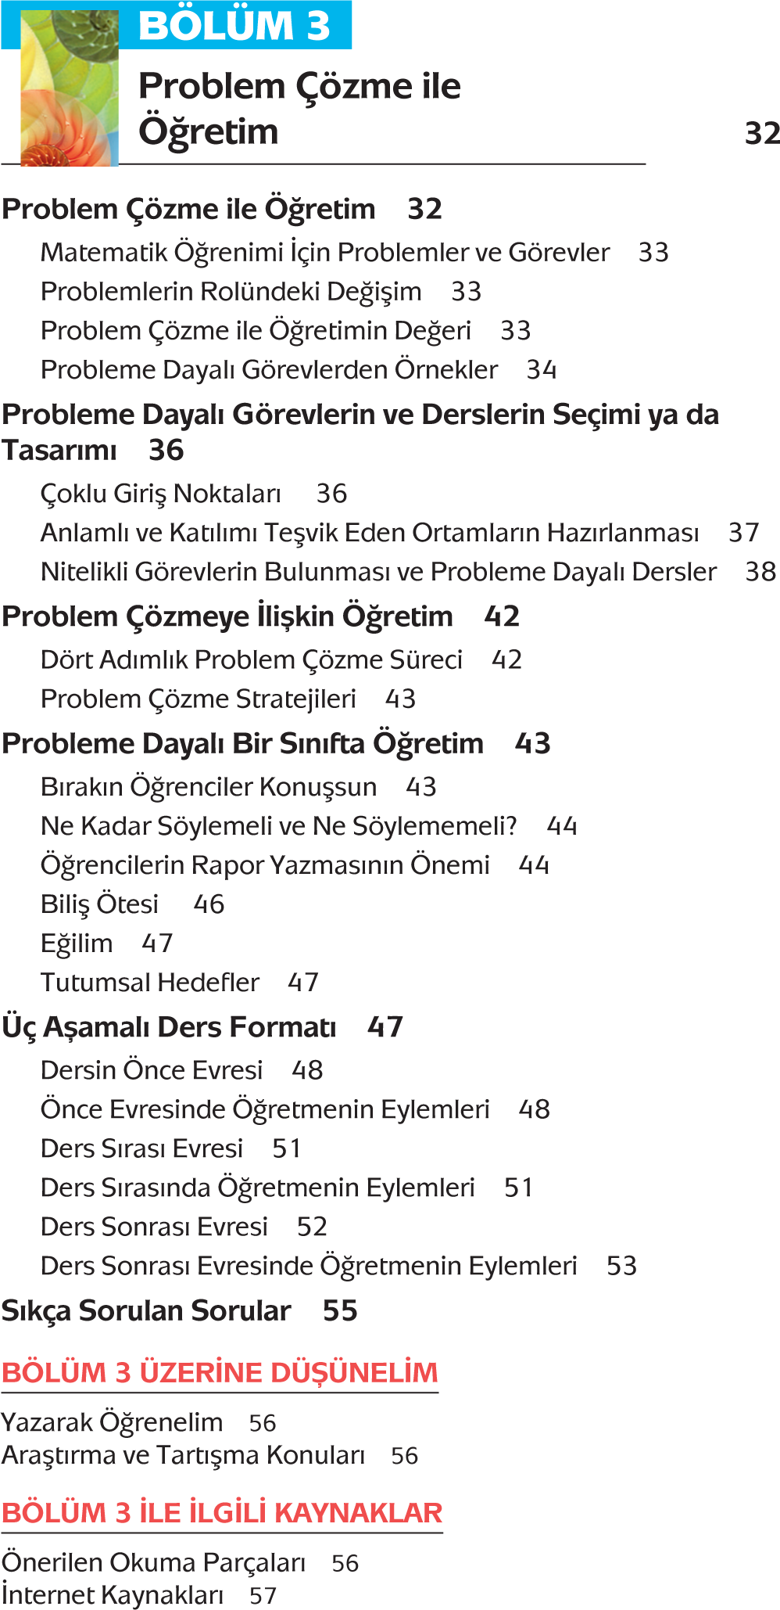

Slide 4
Problem Çözme ile Öğretim
Matematik Öğrenimi İçin Problemler ve Görevler
Problemlerin Rolündeki Değişim
Problem Çözme ile Öğretimin Değeri
Probleme Dayalı Görevlerden Örnekler
Kavramsal Matematik
Algoritmalar ve İşlemler

Slide 6
Probleme Dayalı Görevlerin ve Derslerin Seçimi ya da Tasarımı
Çoklu Giriş Noktaları
Anlamlı ve Katılımı Teşvik Eden Ortamların Hazırlanması
Çocuk Edebiyatı
Diğer Disiplinlerle Bağlantılar

Slide 7
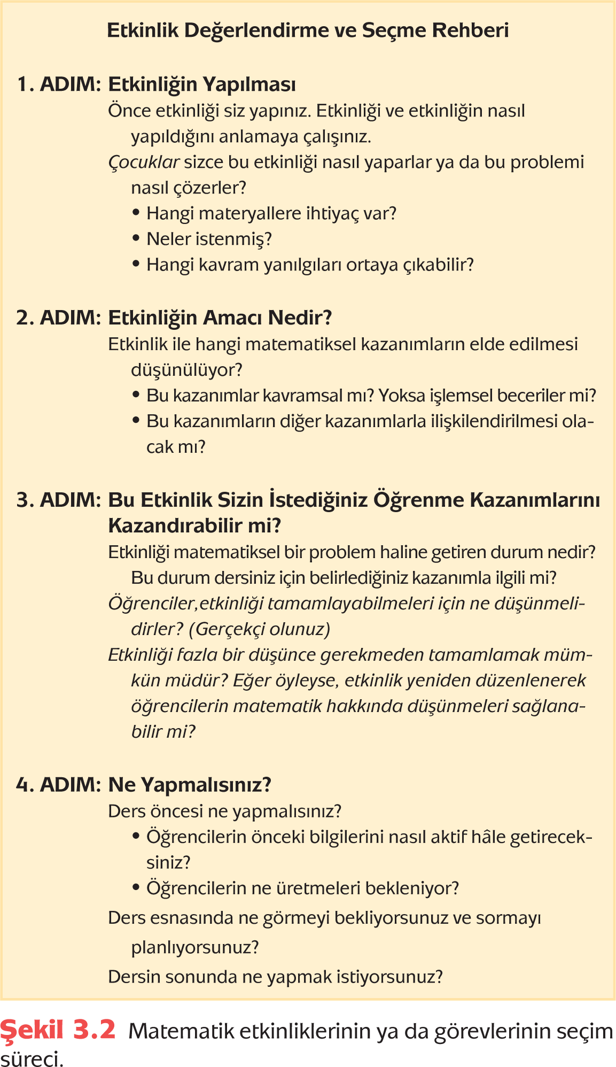
Nitelikli Görevlerin Bulunması ve Probleme Dayalı Dersler
Görev Seçme Rehberi

Slide 9
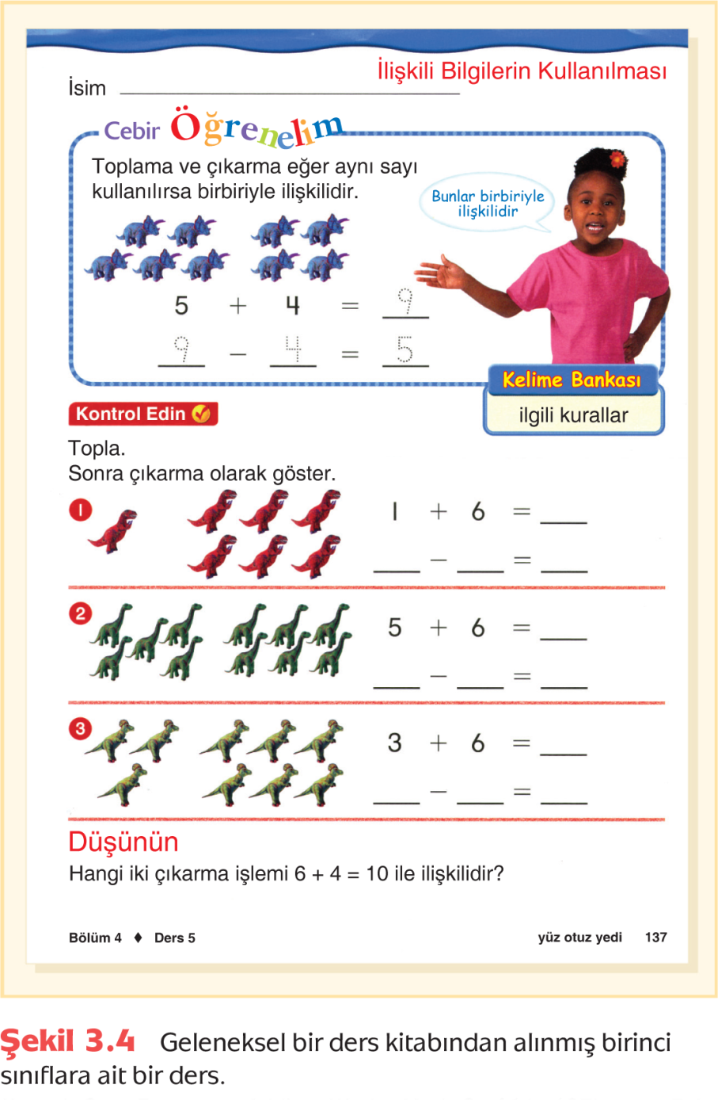
Örnek 1: Toplama

Slide 10
Örnek 2: Üçgenleri Sınıflandırma

Slide 11
Problem Çözmeye İlişkin Öğretim
Dört Adımlık Problem Çözme Süreci
Problem Çözme Stratejileri

Slide 12
Probleme Dayalı Bir Sınıfta Öğretim
Bırakın Öğrenciler Konuşsun
Ne Kadar Söylemeli ve Ne Söylememeli?

Slide 13
Öğrencilerin Rapor Yazmasının Önemi

Slide 14
Rapor Yazımında Teknoloji Kullanımı

Slide 15
Biliş ötesi
Eğilim
Tutumsal Hedefler

Slide 16
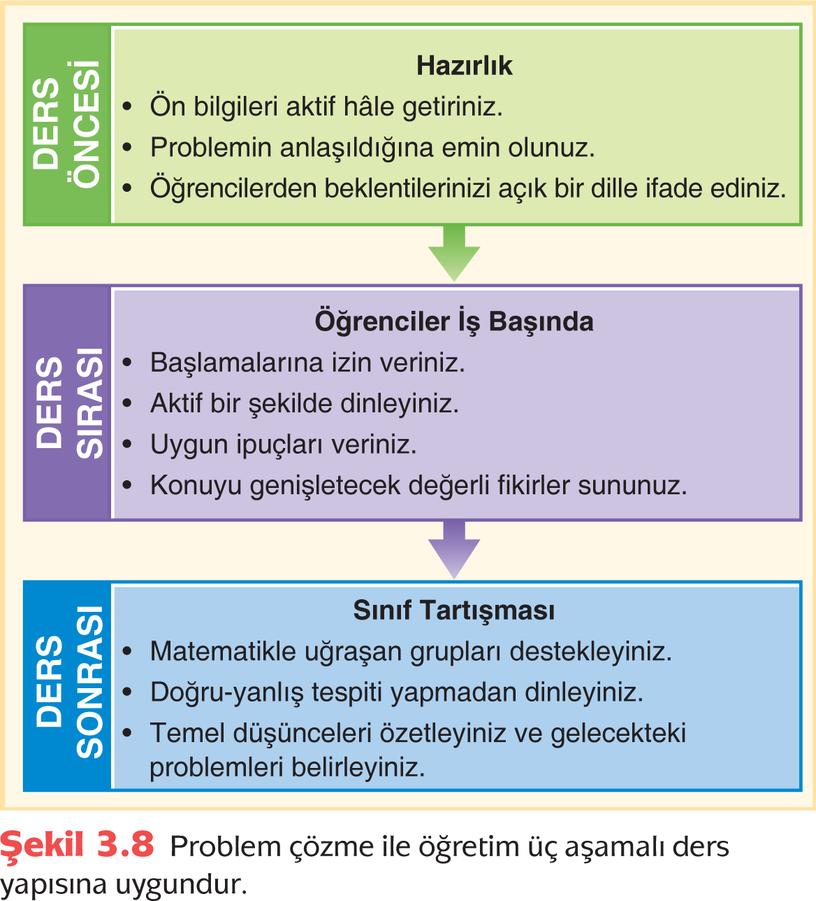
Üç Aşamalı Ders Formatı

Slide 17
Dersin Önce Evresi
Önce Evresinde Öğretmenin Eylemleri
1. Önceki Bilgilerin Aktif Hâle Getirilmesi

Slide 18
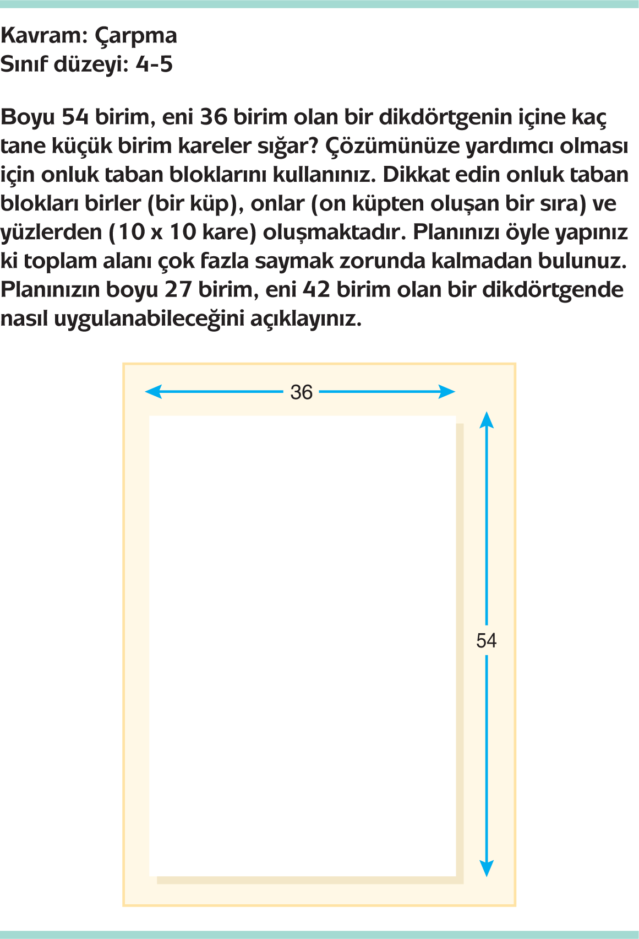

Slide 19
2. Problemin Anlaşıldığından Emin Olunuz
3. Beklentilerinizi Açıkça İfade Ediniz

Slide 20
Ders Sırası Evresi
Ders Sırasında Öğretmenin Eylemleri
Serbest Bırakınız
Aktif Dinleyiniz
Uygun İpuçları Veriniz
Değerli Genişletmelere Zemin Oluşturunuz

Slide 21
Ders Sonrası Evresi
Matematik öğrenenler topluluğu oluşturmayı teşvik etmek.
Doğru-yanlış tespiti yapmadan aktif bir şekilde dinleyin.
Temel fikirleri özetleyin ve gelecekte çözülecek problemleri belirleyiniz.

Slide 22
Ders Sonrası Evresinde Öğretmenin Eylemleri
Bütün Öğrencileri İçeren Matematik Öğrenenler Topluluğunu Teşvik Ediniz
Doğru-Yanlış Tespiti Yapmadan Aktif Bir Şekilde Dinleyiniz
Temel Fikirleri Özetleyiniz ve Gelecekte Çözülecek Problemleri Belirleyiniz

Slide 23
Sıkça Sorulan Sorular
1. Öğretmem gereken bütün temel becerileri/kuralları nasıl öğretebilirim?
2. Neden öğrencilerin sıklıkla “konuşması” ya da “açıklaması” öğretmenin “konuşması” ya da “açıklamasından” daha iyidir?
3. Bir problemi çözerken zorluk çeken öğrencilere yardım etmek doğru mudur?
4. Bütün konuları kapsayacak zamanı nerden bulabilirim?
5. Öğrencilerin öğrenenler topluluğu oluşturması ve fikirleri paylaşmasını ve tartışmasını öğrenmeleri ne kadar zaman alır?
6. Öğrenci merkezli probleme dayalı öğretim ile öğretmen merkezli öğretimi birlikte kullanabilir miyim?
7. Alıştırma ve uygulamaya yer olacak mı?

